Slide 1

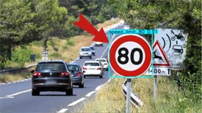
Seddik GHOUMARI seddik.ghoumari@gmail.com
Certification
Bloc de compétence
Projet
CDSD - Concepteur développeur en science des données
BLOC 6 – Direction de projets de gestion de données
Traffic signs detection
Candidat
Github
https://github.com/sg1961/CertifCDSD/tree/main/Bloc6/Projet_TrafficSignsDetection

Slide 2

Sommaire
Cadrage du projet
Présentation des résultats
Démarche globale
Focus sur 2 approches de détection de panneaux
Conclusion
Pour allez plus loin

Slide 3
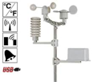
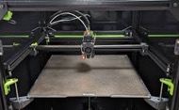

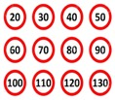
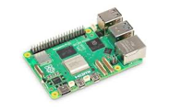
Cadrage du projet
La thématique
Déploiement d’applications d’IA embarquées sur des supports légers et/ou autonomes
Les cas d’usages
Caméra de surveillance
Pilotages de machines outils
Mini station méteo
Le projet
Système de détection de panneaux de limitation de vitesse
Déploiement sur un Raspberry Pi
Notes:
Seddik

Slide 4
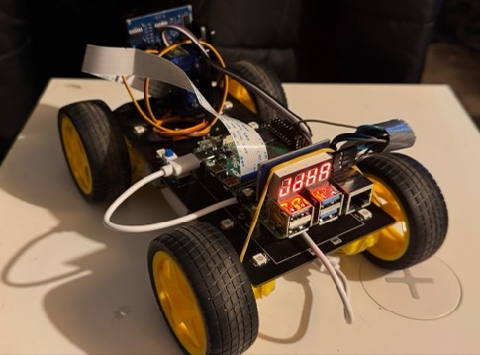
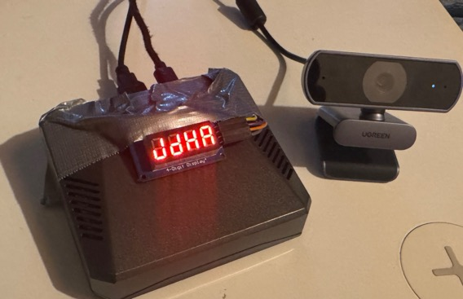

Le projet
Mini robot roulant
Tableau de bord voiture
Notes:
Seddik

Slide 5
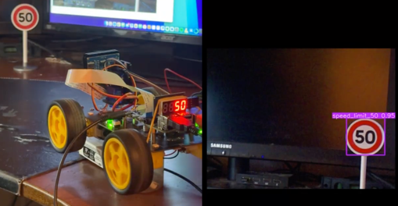
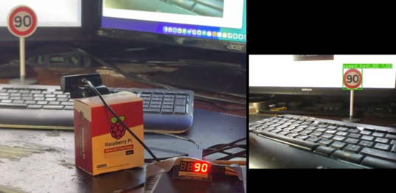

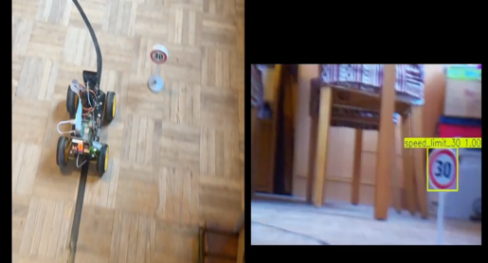
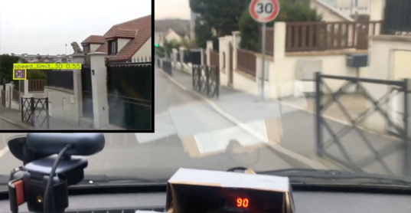
Résultats
Test
Laboratoire
Test
Terrain
Mini robot roulant
Tableau de bord voiture
Notes:
Seddik

Slide 6




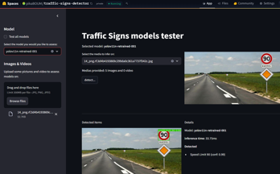


Démarche globale
Recherche et constitution de datasets
Modèle de détection et de classification (2 approches) :
1 – Modèle par ”Transfer learning”
2 – Modèle “Custom”
Itérations / Comparaisons
Déploiement sur 2 supports
Notes:
Christophe

Slide 7
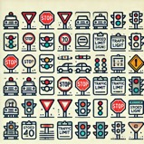

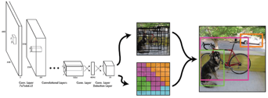
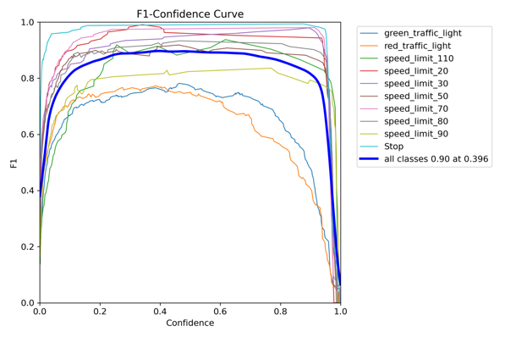
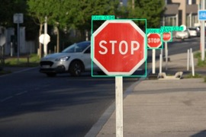
Approche 1 - Modèle “You Only Look Once (aka YOLO)”
Transfer learning
Résultats
Optimisation du déploiement
Bench Raspberry Pi 4
Format | ms/img | FPS
PyTorch | 2035.56 | 0.49
NCNN | 403.88 | 2.48
Export vers NCNN
Notes:
Christophe

Slide 8
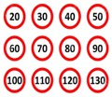
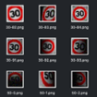


Approche 2 - Modèle spécifique
Données
Panneaux standards & enrichissement
+
Modèle de détection
3 sous modèles
CNN
CNN
Détection de formes géométrique de panneaux
Est-ce un panneau ?
Quel panneau ?
Résultats
Performances acceptables mais limitées par la sensibilité à la qualité des captures d’images
Pistes d’amélioration : Optimisation du modèle, entraînement sur un panel plus varié de panneaux, stabilisation des captures d’images
FPS
1.2 en moyenne
Notes:
Christophe

Slide 9
Conclusion
Le bon modèle ?
1 - Transfer learning (Yolo, MobileNet, …)
Rapidité de mise en oeuvre
Exigences minmales en ressources (sans marge d’optimisation)
2 - Elaboration de modèle spécifique
Plus d’adaptabilité à des contraintes de ressources (rapport qualité/performance)
Temps accru de mise en oeuvre et d’optimisation
Notes:
Seddik / Christophe

Slide 10


Pour aller plus loin
Détection des panneaux
Améliorer le dataset
Stabilisation des captures d’images
Approche 1 : Tester le modèle SSD MobileNetV2 (ou 3)
Approche 2 : Aller plus loin dans l’optimisation du modèle “custom”
Mise en place de tests de comparaison “bout en bout” des approaches 1 & 2
Raspberry Pi
Industrialiser la gestion du déploiement
Acroître les capacités de calcul : Edge TPU (Coral Edge, Hailo-8…)
Notes:
Christophe / Seddik

Slide 11
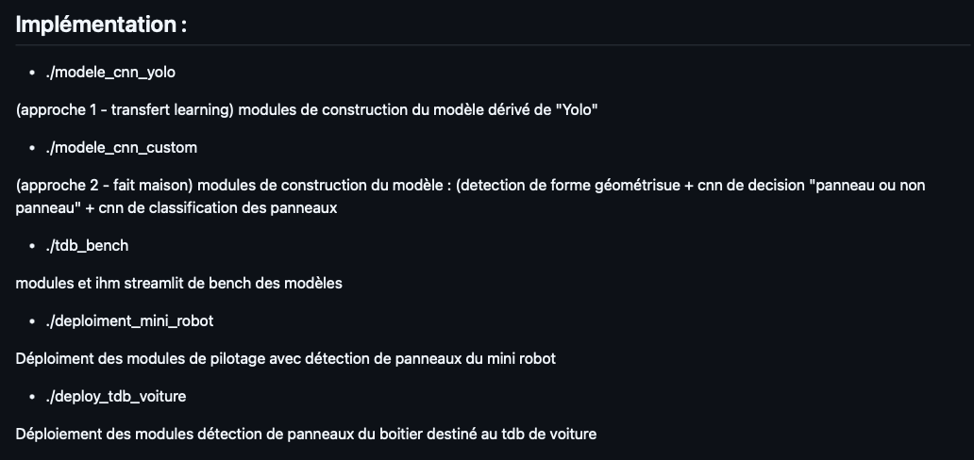
Annexe : Implémentation
Github
https://github.com/sg1961/CertifCDSD/tree/main/Bloc6/Projet_TrafficSignsDetection
Notes:
Seddik / Christophe

Slide 12

Any questions ?

